Slide 1
Mennybemenetel ünnepe
DIGITÁLIS HITTANÓRA
Kedves Szülők!
Kérjük, hogy segítsenek a gyermeküknek a hittanóra tananyagának az elsajátításában!
A digitális hittanórán szükség
lesz az alábbiakra:
Internet kapcsolat
Hangszóró vagy fülhallgató a hanganyaghoz
Hittan füzet, vagy papír lap
Ceruza, vagy toll
Kérem, hogy indítsák el a diavetítést!
(A linkekre így tudnak rákattintani!)
Javaslat: A PPT fájlok megjelenítéséhez használják a WPS Office ingyenes verzióját (Letölthető innen: WPS Office letöltések ). Az alkalmazás elérhető Windows-os és Android-os platformokra is!

Slide 2
Áldás, békesség!
Kezdd a digitális hittanórát az óra eleji imádsággal!

Slide 3
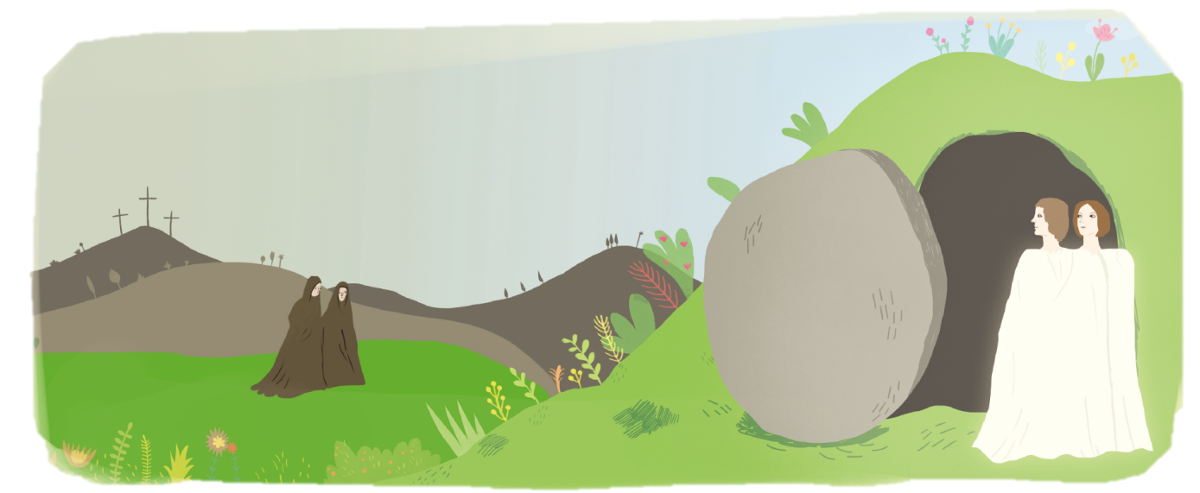
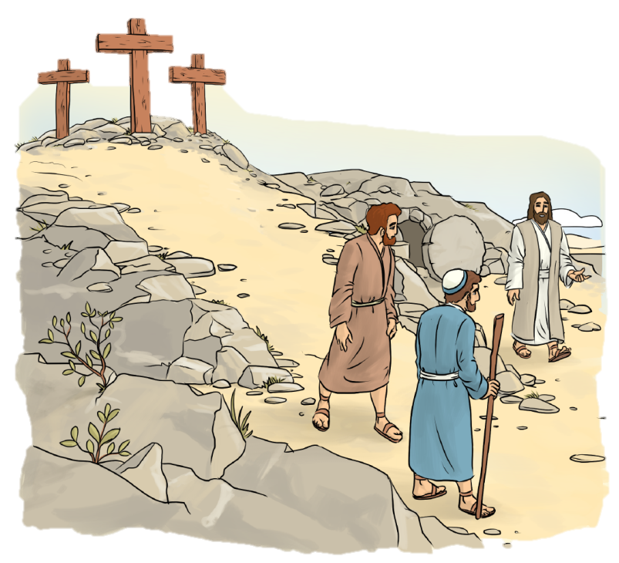
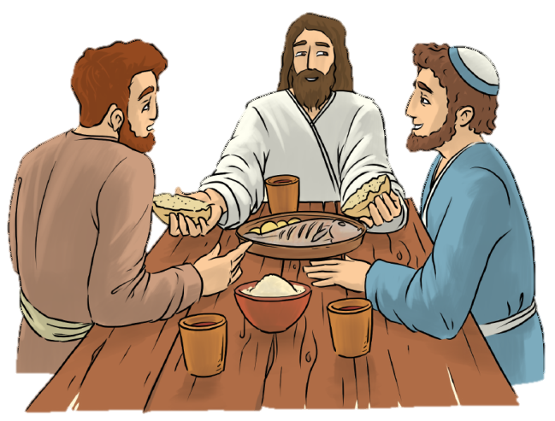
Jézus feltámadása után még negyven napot töltött a földön.
Többször megjelent a tanítványoknak, hogy vigasztalja, bátorítsa őket. Vagy egészen egyszerűen azért, hogy meggyőzze a kételkedőket arról, hogy Ő valóban él és legyőzte a halált.

Slide 4
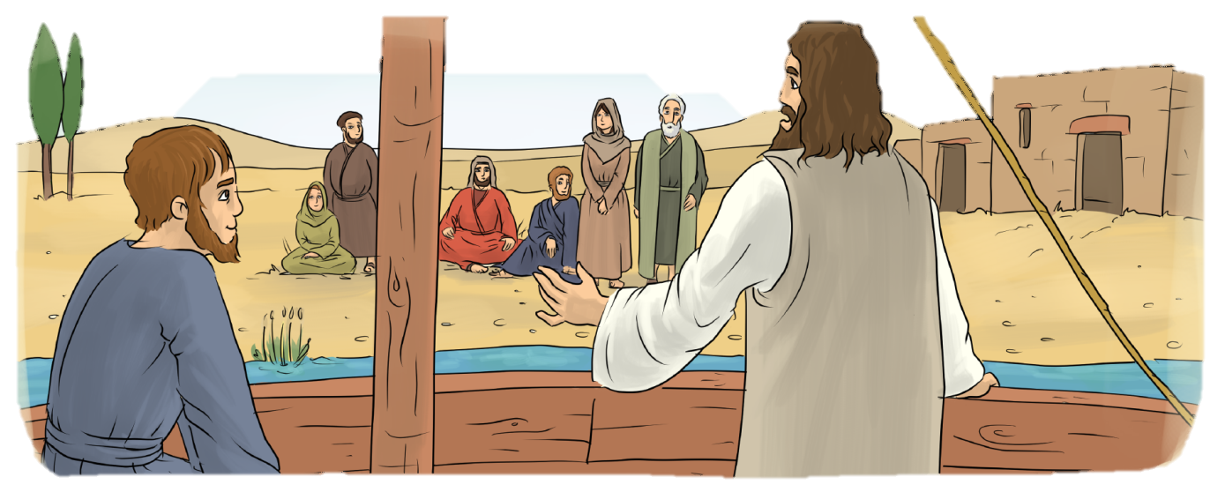
Akik találkoztak Vele, újra reménykedni kezdtek, hogy Jézus végre megalapítja királyságát, és átveszi a hatalmat itt és most.

Slide 5
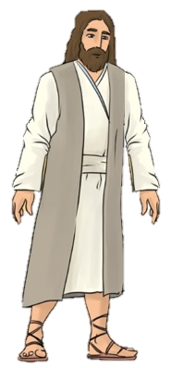
De ne búsuljatok, mert elküldöm magam helyett a Szentlelket, azt a mennyei erőt, akit Atyám ígért nektek! Ő mindig veletek lesz, és erőt ad nektek ahhoz, hogy elvigyétek az örömhírt az egész világba.
Azt, hogy mikor jön el az én királyságom ideje, nem mondhatom el nektek! Csak annyit mondhatok, most búcsúznunk kell, én visszamegyek az Atyához.
Mikor alapítod meg a királyságodat Mester?
Most pedig menjetek vissza Jeruzsálembe és várjatok Rá türelmesen!
Most teszed meg?
Mikor veszed át az uralmat?
Most alapítod meg?

Slide 6
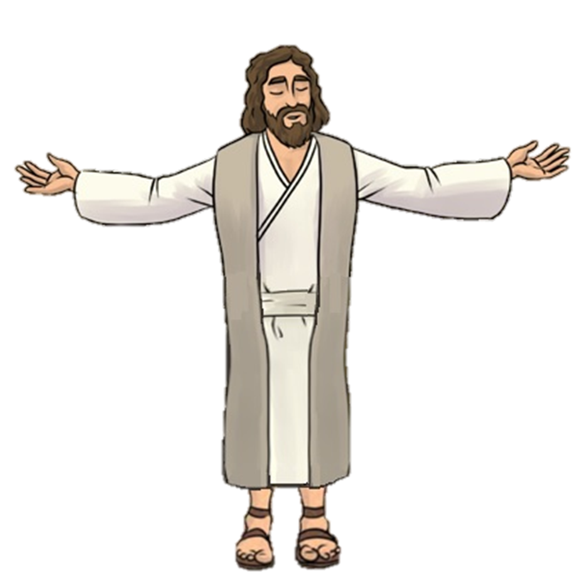
Azzal Jézus felemelkedett az égbe…
…és eltűnt a felhők között.
Még feszülten figyeltek a tanítványok, szemüket az égre szegezve, amikor két angyal szólította meg őket:
Miért néztek az ég felé? Bizony, épp így fog visszajönni majd, királyként, felhőkön!

Slide 7
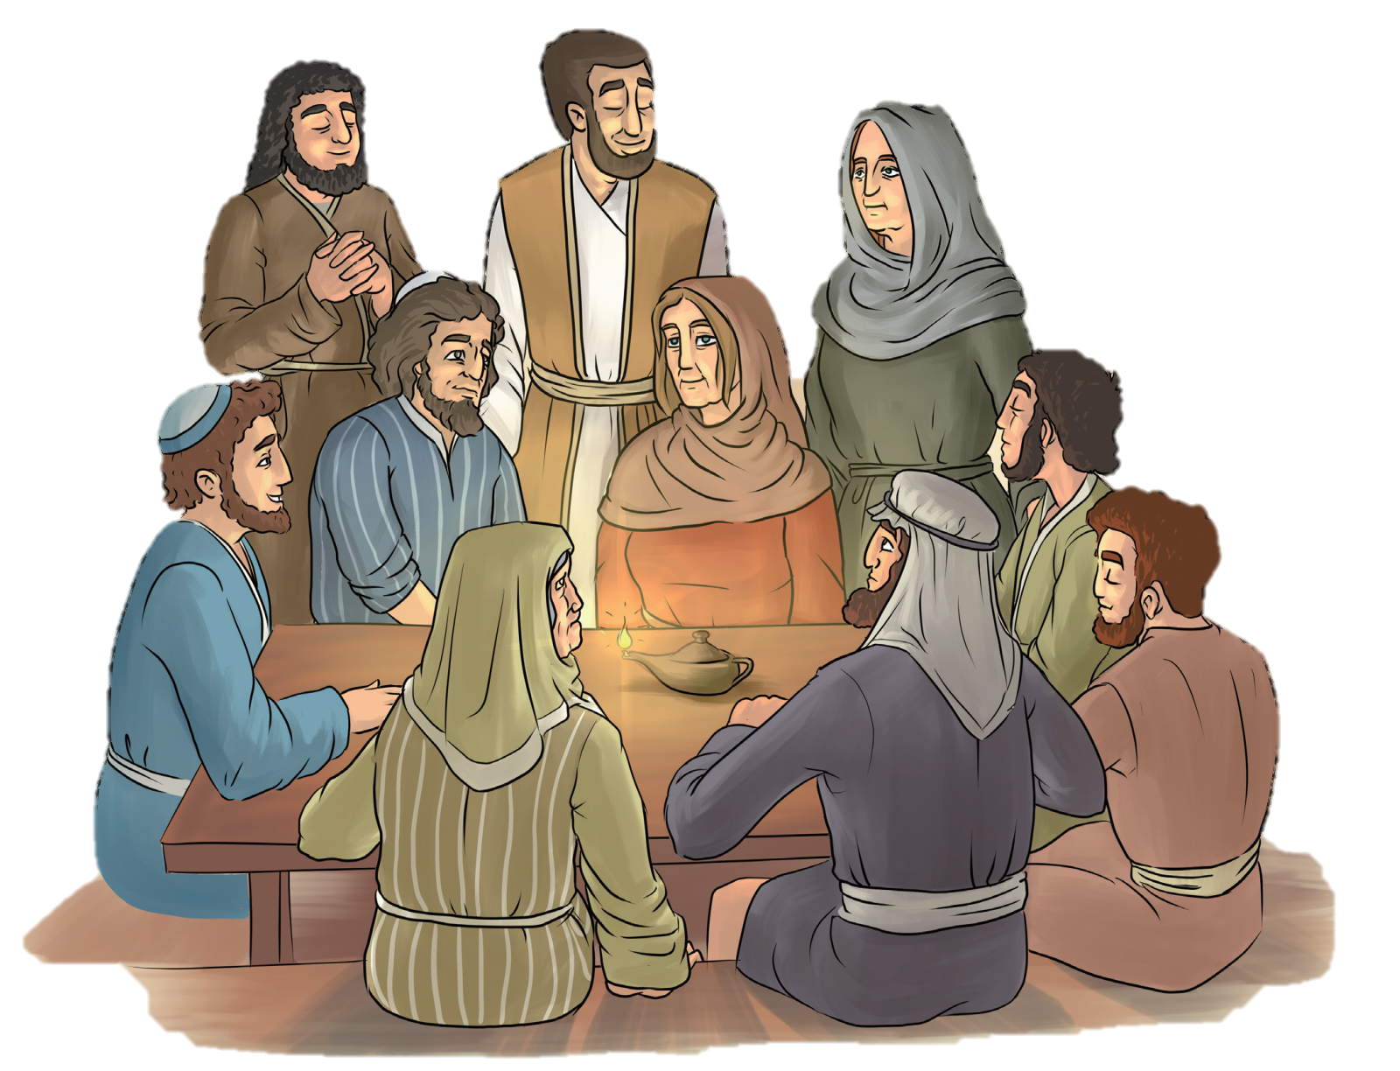
De ez már egy másik történet…
A tanítványok reménykedő szívvel tértek vissza a városba, és a szállásukon imádkozni kezdtek az asszonyokkal együtt, hogy a megígért vigasztaló, erőt adó Lélek megérkezzen hozzájuk!
…Az első pünkösd csodája.
Zene

Slide 8
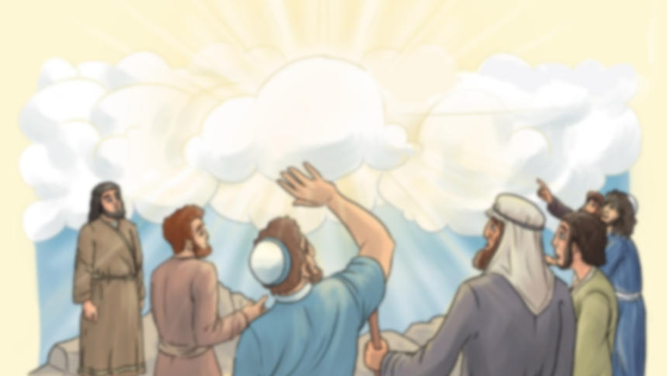
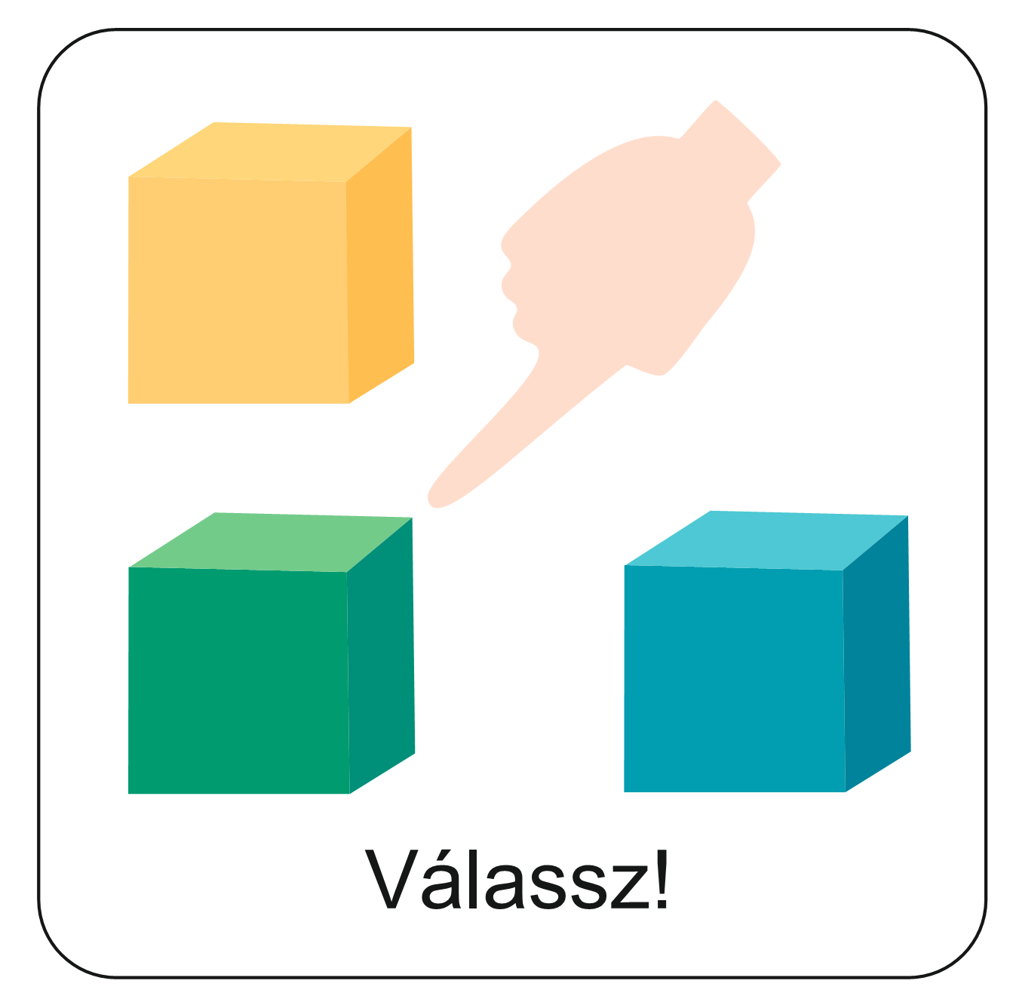
Amikor Jézus felemelkedett az égbe, a tanítványokat két angyal szólította meg. Nagyon fontos üzenetet hirdettek számukra. Ez az üzenet a mai aranymondásunk. Ha sorbarendezed az összekeveredett mondatot, elolvashatod te is az üzenetet. Kattints ide és már kezdheted is a feladatot!

Slide 9
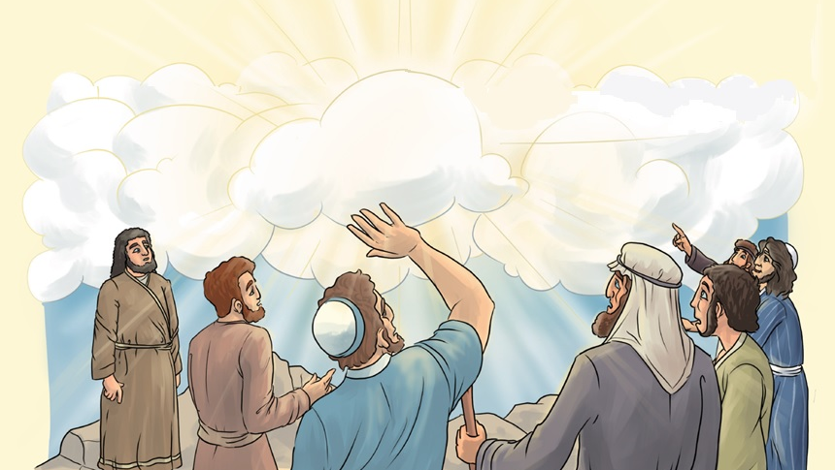
Várod Őt?
Te tudtad, hogy Jézus egyszer visszajön?
Hogyan várod Őt?

Slide 10
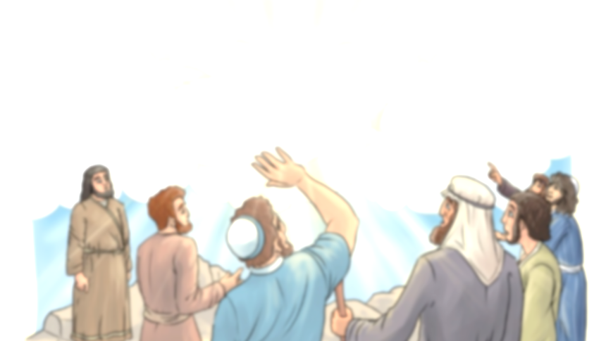
Tudod-e?
Jézus a feltámadása utáni 40. napon visszatért Atyjához, a mennyek országába.
Mennybemenetelére áldozócsütörtökön emlékezünk.
Jézus Krisztus, a mi mennyei királyunk, aki Szentlelkével van jelen köztünk és bennünk.
Imádságban kérhetjük, hogy Lelkével vezessen, vigasztaljon, bátorítson, tanítson bennünket is.
Egyszer vissza fog jönni, hogy magához vegye az övéit. Addig pedig várhatjuk Őt!

Slide 11
Ellenőrizd le tudásod a mennybemenetel ünnepével kapcsolatban! Kattints ide az igaz-hamis játékhoz!

Slide 12
Képzeld el, hogy te is Jézus egyik tanítványa vagy, aki ott áll a többi tanítvánnyal és épp búcsúzik Tőle.
Milyennek látod Őt?
Mit mondanál neki?
Mit kérdeznél Tőle utoljára?
Írd le a hittan füzetedbe!

Slide 13
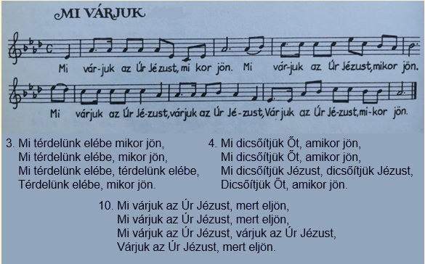
Ez az ének is arról szól, hogy Jézus vissza fog jönni.
És mi várhatjuk Őt! Próbáld meg elénekelni, vidáman, örömmel!
Itt meg is hallgathatod az éneket!
Jertek, énekeljünk - 254. ének

Slide 14
„Úgy jön el, ahogyan láttátok őt felmenni a mennybe.”
(Apostolok cselekedetei 1,11)
Aranymondás
Olvasd el Isten üzenetét és add tovább az Igét valakinek!

Slide 15
A digitális hittanóra végén így imádkozz!
Kedves Hittanos!
Várunk a következő digitális hittanórára!
Áldás, békesség!

Slide 16
Áldás, békesség!
„Sem magasság, sem mélység, sem semmiféle más teremtmény nem választhat el minket az Isten szeretetétől, amely megjelent Jézus Krisztusban, a mi Urunkban.”
(Római levél 8,39)
Kedves Szülők!
Köszönjük a segítségüket!
Isten áldását kívánjuk ezzel az Igével!

